Slide 1

Офис оборудване
UPS
и
Презентационни системи

Slide 2
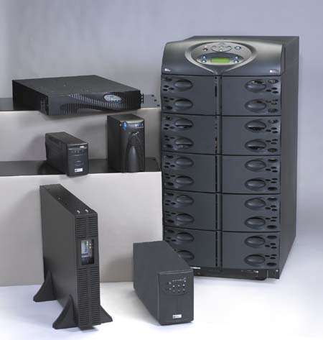
UPS Системи
Оисание:
UPS(uninterruptible power supply) системите представляват електрически апарати, които осигуряват авариино захранване за ел. консуматори когато мрежовото захранване прекъсне.

Slide 3
UPS Системи
Технология:
Най-общо, UPS се състоят от акомулаторна батерия, презареждаща верига, верига за директно захранване, и разреждаща верига. Идеята е, при наличие на мрежово напрежение то да се изпозва за захранване на консуматорите и акомулаторните батерии, а при неговото отсъствие, за захранване на консуматорите да се използват акомулаторните батерии.

Slide 4
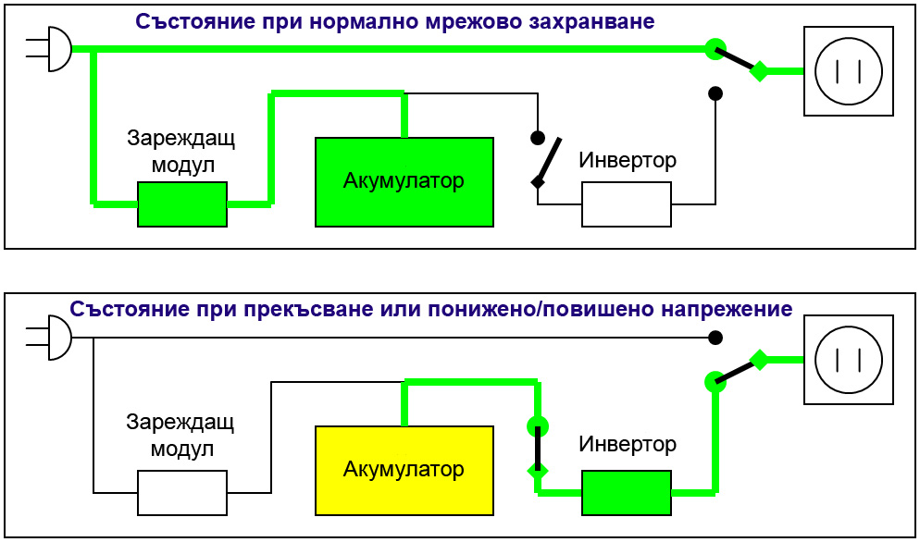
UPS Системи

Slide 5
UPS Системи
Възможни проблеми в захранването:
Срив в захранването
Пренапрежение
Спад в напрежението
Скокове на напрежението
Шумове по мрежата
Вълнова деформация

Slide 6
UPS Системи
Видове UPS:
Основните карегории при модерните UPS системи са:
Off-line
On-line
Line Interactive
Ferro-resonant
DC power
DRUPS

Slide 7
UPS Системи
Характеристики:
Капацитет
Волтаж
Честота
Време за трансфер(4-6ms)
Време за разреждане
Време на зареждане

Slide 8
UPS Системи
Модели:
CyberPower
APS
Belkin

Slide 9
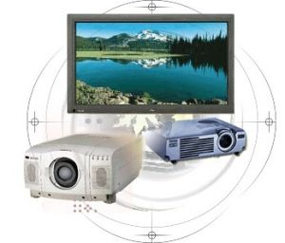
Презентационни системи

Slide 10
Видео проектори
Описание:
Видео проектора е устрйство, което преобразува постъпилия в него видео сигнал и прожектира на проекционен екран кореспондиращото му изображение използвайки система от лещи.

Slide 11
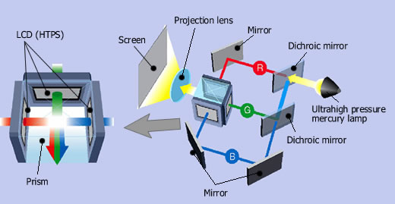
Видео прожектори
Технология:

Slide 12
Видео проектори
Видове:
CRT проeктори
LCD проeктори
DLP проeктори
LCoS проектори
D-ILA
SXRD
LED
Laser Diode
Комбиниран LED – Laser Diode

Slide 13
Видео проектори
Характеристики:
Максимална резолюция
Контраст
Максимална прожектирана яркост
Максимална/минимална дълбочина на фокуса
Разстояние за проектиране
Аналогов видео формат(NTSC, PAL, SECAM)
Поддържан видео стандарт
HDTV (720p, 1080i, 1080p),
EDTV (480p, 576p),
SDTV (480i, 576i)

Slide 14
Видео проектори
Модели:
Acer
Canon
Sony
MicroVision
Mitsubishi

Slide 15
Озвучителни тела
Описание:
Високоговорителите са електроакустични преобразуватели, превръщащи аналоговите електрически сигнали в звук.

Slide 16
Озвучителни тела
Технологии:
В момента на пазара на озвучителни тела се конкурират две ключови технологии. Електромагнитната или електростатичната.

Slide 17
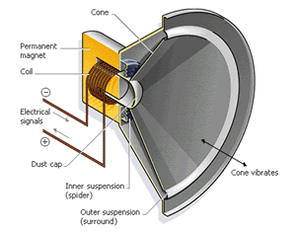
Озвучителни тела
Електромагнитна технология:

Slide 18
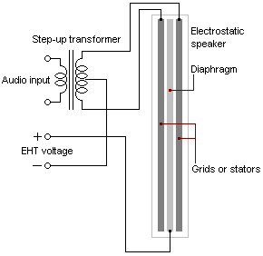
Озвучителни тела
Електростатична технология:

Slide 19
Озвучителни тела
Характеристики:
Честотен диапазон
Мощност
Импеданс
Размер

Slide 20
Озвучителни тела
Модели:
Axiom
Onyx
Rocket
RBH
Dynaudio
Vandersteen

Slide 21
КРАЙ
Благодаря за вниманието!

